Slide 1
Universidad Francisco Marroquín
Machine Learning
Primer semestre 2018

Slide 2
Introducción a feature eng.
Ya tenemos las piezas para aplicar regresión lineal multi-variable.
Ahora veremos una introducción a un proceso llamado “feature engineering”
“Feature engineering” es muy importante en ML.
Existen cursos completos dedicados al tema .
Existen también herramientas de software útiles para este fin, para este curso hemos usado(y seguiremos usando) NumPy y Pandas pero existen muchísimos más en el mercado. Por ejemplo el lenguaje R es muy útil en esto , y para el ámbito de Big Data: Apache Spark

Slide 3
Introducción a feature eng.
En resumén “feature engineering” es el proceso que busca: seleccionar, crear y transformar las features que serviran como entrada a las aplicaciones de ML.
El objetivo es facilitar y hacer que los algoritmos de ML funcionen y sean optimos a través de la transformación de los datos de entrada.
Esto a través del conocimiento del “dominio” del problema a resolver, de un análisis exploratorio previo, y de experimentación utilizando un enfoque científico: postular una hipótesis( La feature xi tiene impacto en el problema?) → experimentar(ejecutar un algoritmo de ML utilizando la feature xi) → medir(utilizar una o varias métricas de performance/costo y verificar comparado a otros experimentos previos donde no se usaba xi)
Este último proceso, puede ser iterativo: postular→ experimentar→medir → volver a postular.

Slide 4
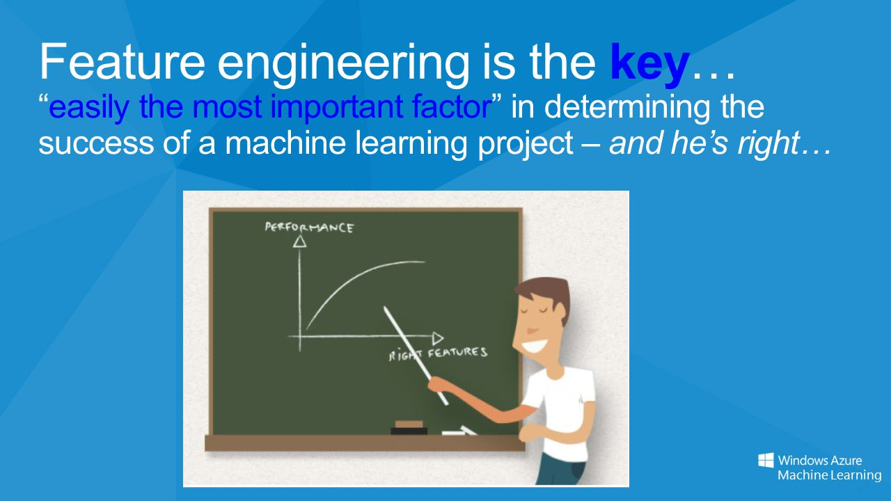
Introducción a feature eng.
Básicamente no hay razón para utilizar únicamente las features que se tienen en un inicio, ni tampoco hay razón para usarlas todas, usamos las que mas convienen.

Slide 5
Introducción a feature eng.
Seleccionar: posiblemente poseeremos muchas features disponibles, debemos seleccionar aquellas que tengan impacto en el problema y desechar las que no,por ejemplo en el problema de predicción de precios de ventas de casas:
¿ afecta la marca del vehículo parqueado afuera de la casa en su precio de venta? Posiblemente no por lo cual lo desechamos.
¿Afecta el código de identificación del asesor de ventas? Posiblemente no ,lo desechamos.
¿Afecta el que la casa este en una colonia con seguridad? Posiblenente si, usamos esta feature.
¿Afecta el nombre del vecino? Posiblemente, habría que analizar mas a fondo y luego decidir(¿quisiera alguien vivir al lado de alguien con antecedentes policiales?)

Slide 6
Introducción a feature eng.
Crear y transformar: es posible que necesitemos crear nuevas features derivadas de las existentes, o simplemente transformar las iniciales. Por ejemplo para la predicción de precios de venta:
Si se posee 2 features ancho y largo de la casa, creamos la feature “área” a través de la multiplicación de estas.
Si se posee la feature “total cuartos” que incluye habitaciones y baños, y otra feature “habitaciones”, podemos crear la feture “baños” haciento la resta: total_cuartos - habitaciones.
Para aplicaciones de procesamiento de lenguaje natural(NLP) transformamos el texto a una representación numérica,existen varios métodos por ejemplo: asignando un número distinto a cada palabra.
2 transformaciones comúnes que trataremos mas adelantes son:
Escalado de features
Normalización.

Slide 7
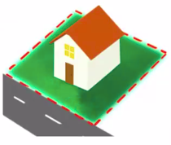
Introducción a feature eng.
Crear y transformar: es posible que necesitemos crear nuevas features derivadas de las existentes, o simplemente transformar las iniciales. Por ejemplo para la predicción de precios de venta:
Si se posee 2 features ancho y largo de la casa, creamos la feature “área” a través de la multiplicación de estas.

Slide 8
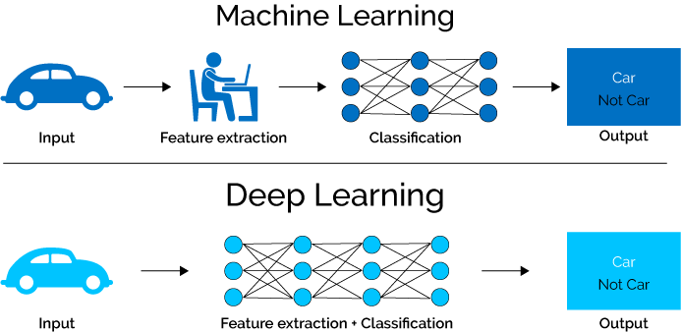
Introducción a feature eng.
Deep learning y feature engineering
Recordamos que deep learning es sub-rama de ML
Una de las razones por las que ha incrementado su popularidad es que en DL el proceso de feature engineering es menos importante y menos necesario, por lo cual se necesita menos exploración, experimentación y pre-procesamiento(transformación) de datos.

Slide 9
Introducción a feature eng.
Deep learning y feature engineering
Esto viene bajo un costo: DL necesita grandes volúmenes de datos y gran poder de procesamiento, lo cual no siempre se tiene a disposición.
En algunos casos, donde se ha contado con grandes volúmenes de datos y gran poder de procesamiento(Google, Microsoft, PayPal , Baidu) incluso ha sido inncesario el proceso de feature engineering.
A mayor procesamiento y cantidad de datos, menos feature engineering con deep learning.
Ojo: El que no sea necesario, no significa que no sea útil , es posible darle un “empujon” de ayuda a DL haciendo feature engineering.

Slide 10
Introducción a feature eng.
Escalado de features
El escalado de features consiste en asegurarse que todos los features se encuentran en la misma escala, comunmente valores entre (-1,1).
La razón por la que se hace es para facilitar a gradient descent encontrar el punto mínimo. Podemos pensar que la curva resultante tiene una forma “mas fácil de descender”

Slide 11
Regresión Polinomial
Ya conocemos como hacer regresión multi-variable
Y conocemos como crear/transformar features
Podemos usar ambos para crear un método de regresión llamado regresión polinomial

Slide 12
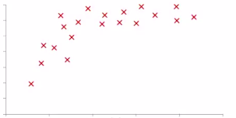
Regresión Polinomial
Nuevamente pensemos en regresión polinomial , para el caso mas sencillo: una sola variable de entrada x
La necesidad de la regresión poliniomial surge de problemas donde la relación entre las variables no parece ser representada correctamente por una linea recta:

Slide 13

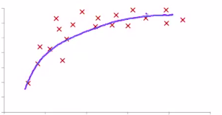
Regresión Polinomial
Podemos pensar en disntintos polinomios que podrían ajustarse a estos datos por ejemplo un polinomio cuadrático:

Slide 14
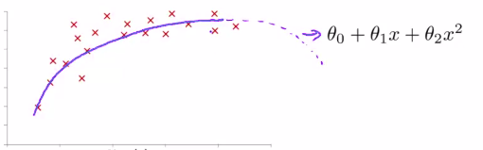
Regresión Polinomial
Pero un polonimio cuadrático corresponde a una parábola invertida, lo cual significaría que para valores grandes de x , y empezaría a disminuir, lo cual no pasa con los precios de casas :

Slide 15
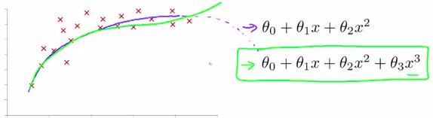
Regresión Polinomial
Entonces podríamos usar un polinomío cubico :

Slide 16
Regresión Polinomial
Para hacer esto , lo que necesitamos es crear nuevas features que son transformaciones de nuestra feature original x ,exponenciarlas:

Slide 17
Regresión Polinomial
Ahora la hipótesis tiene la misma forma que ya aprendimos en regresión lineal, pero utilizando las nuevas features :

Slide 18


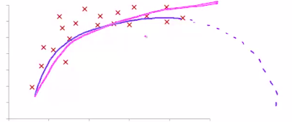
Regresión Polinomial
Otra posibilidad: utilizar la raiz cuadrada de la feature original, en la gráfica lo podemos comparar esta opción contra el polinómio cuadrático :

Slide 19
Regresión Polinomial
Independiente del polinomio usado , el proceso de ML sigue siendo el mismo :
Minimizar el costo en función de los parámetros y utilizar en la hipótesis los parámetros que hacen el costo mínimo.
La diferencia únicamente consiste en que creamos nuevos features a partir de transformar los originales.

Slide 20
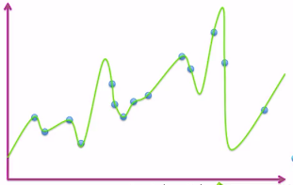
Regresión Polinomial
Nota:Mientras mayor sea el grado del polinomio, posiblemente mejor se ajustará a los datos, hasta el punto de incluso hacer 0 el costo, pero ¿es esto siempre bueno ?

Slide 21
Regresión Polinomial
Mientras mayor sea el grado del polinomio, posiblemente mejor se ajustará a los datos, hasta el punto de incluso hacer 0 el costo, pero ¿es esto siempre bueno ? No, ya que la hipótesis no representa un patrón si no se ajusto con total exactitud a los datos de entrenamiento, pero recordemos que será utilizada para predecir en datos nunca antes vistos en el set de entrenamiento, el ajustarse al 100% al set de entrenamiento en lugar de a un patrón , es algo a lo que se le conoce como overfitting .
Una hipótesis con overfitting no generaliza bien a nuevos datos,solo a los que vió en el set de entrenamiento.
Pensando en el aprendizaje humano, esto es equivalente a “memorizar” en lugar de “aprender”,pensemos en matemática, si memorizamos los ejemplos vistos en clase pero no aprendemos el patrón de fondo, fallaremos en un exámen con un problema distinto a los vistos.

Slide 22
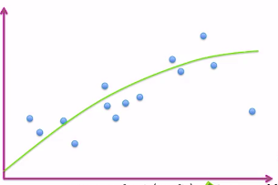
Regresión Polinomial
Para este ejemplo la mejor opción era el polinomio cuadrático en lugar del de grado 13.

Slide 23
Regresión Polinomial
¿Como evaluamos entonces que tan bueno es un polinomio , y elegimos el mejor? Esto es algo que veremos a fondo en las próximas clases, pero básicamente es un proceso llamado “evaluación/selección de modelos y validación cruzada”.
Consiste en dividir el dataset de entrenamiento , y utilizar una porción para entrenar(y obtener las hipótesis) y otra porción que no fue usada para entrenar es usada para predecir con las hipótesis y ver que tan buenas son las predicciones.
Elegimos la hipótesis que da mejores resultados en las predicciones.

Slide 24
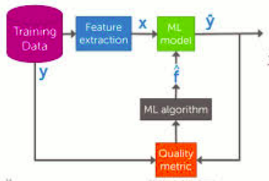
Resumen Regresión

